Slide 1
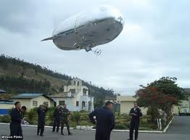
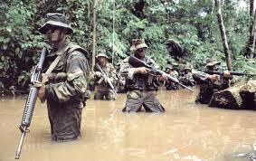
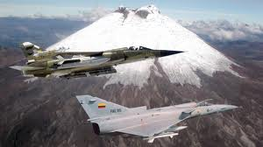
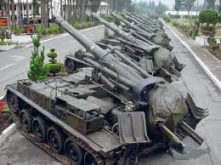
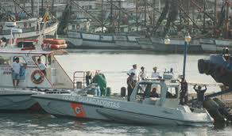
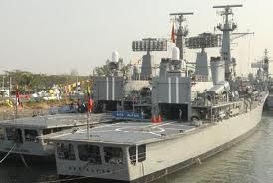
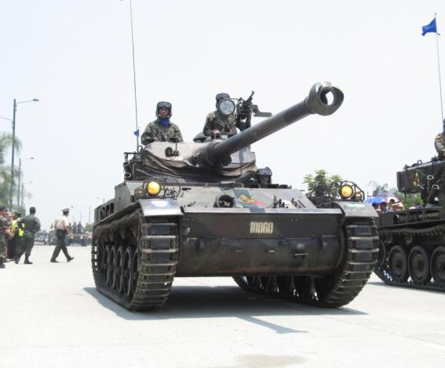
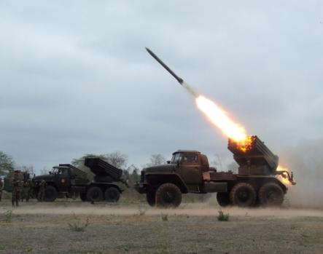
APLICACIÓN DE UNA Propuesta PARA LA identificación y evaluación de impactos AMBIENTALES en lOS REPARTOS MILITARES DE La Fuerza Terrestre.
Santiago Vicente Cevallos Nicolalde
Freddy Vicente Chamba Jimbo
Elaborada por:
Director de proyecto:
MSc. Hernán Carrillo

Slide 2
1
PROBLEMA
2
OBJETIVOS
3
METODOLOGIA
4
RESULTADOS
SUMARIO
5
VENTAJAS Y DESVENTAJAS
6
CONCLUSIONES Y RECOMENDACIONES

Slide 3
PROBLEMA
De las actividades se derivan impactos ambientales negativos.
No se dispone de personal técnico
Las metodologías utilizadas son importadas
No existe una normativa
No posee procedimiento sencillo y de fácil manejo

Slide 4
OBJETIVOS
GENERAL
Aplicar una herramienta que permita identificar y evaluar los impactos ambientales en los repartos militares de la Fuerza Terrestre
1
Determinar actividades, estructura organizacional, repartos y su distribución a nivel nacional
2
Analizar y evaluar las principales metodologías aplicadas en el país para la I.A
3
Implementar índices de importancia y gestión de impactos ambientales
4
Evaluar, mediante índices de importancia y de gestión, el control de los impactos ambientales
ESPECÍFICOS

Slide 5
METODOLOGÍA
Para el primer objetivo
Estructura organizacional
Misiones de cada nivel de mando
Descripción de unidades militares y su distribución
Descripción de actividades

Slide 6
METODOLOGÍA
Para el segundo objetivo: a) Evaluación de la metodología más utilizada en el país
Cantidad de estudios de ambientales (MAE -02015).
Revisión tipo de metodología utilizan para identificar I.A.
Fórmula
n= Tamaño de la muestra
Z = Nivel de confianza
P = Probabilidad de éxito
Q = Probabilidad de fracaso
N= Tamaño de la población
Ε = Límite aceptable de nivel de error
Z | 1.15 | 1.28 | 1.44 | 1.65 | 1.96 | 2.0 | 2.58
Nivel de confianza | 75% | 80% | 85% | 90% | 95% | 95.5% | 99%
E | 25% | 20% | 15% | 10% | 5% | 4.5% | 1%

Slide 7
METODOLOGÍA
Para el segundo objetivo: b) Comparativo de metodologías
Determinación de criterios aplicables a la realidad militar.
Clasificación de metodologías de evaluación ambiental, según Erazo (1998) y Garmendia (2005).
Metodología | Ventajas | Desventajas | Requiere la participación de Técnicos | Está considerada en los estudios ambientales en el Ecuador (año 2015) | Se acopla para las actividades militares

Slide 8
METODOLOGÍA
Para el segundo objetivo: c) Verificación de la herramienta propuesta.
Determinación de posibles impactos ambientales a generarse en los repartos militares.
Dependencias que posee un reparto militar.
Criterios para la evaluación de impactos.
Verificación la metodología y forma de llenar la matriz

Slide 9
METODOLOGÍA
Para el tercer objetivo:
Implementación de Índice de Importancia: Permitió medir la gravedad relativa de los impactos ambientales identificados.
Implementación de Índice de Gestión de Impactos: Permitió medir la gestión realizada en cada reparto militar
Para el cuarto objetivo:
Tabulación datos obtenidos (2014 - 2015)
Contabilización cambios en cantidades de I.A.
Análisis de la información mediante índices de gestión e importancia.

Slide 10
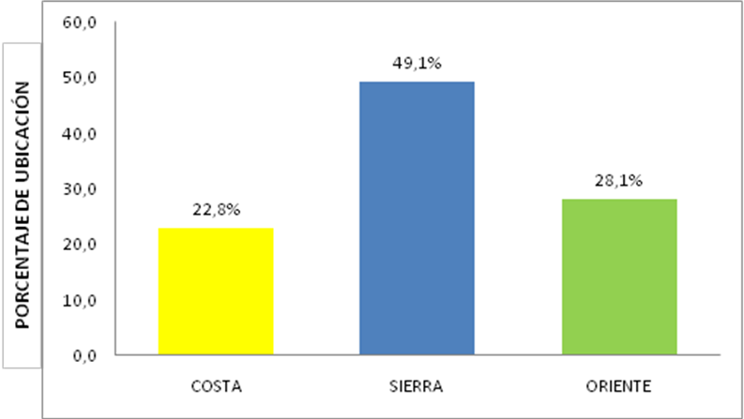
RESULTADOS
Primer objetivo:
Ubicación de los campamentos militares.
Organización
2
1
CMDTE.
IGFT
DSI
DFFT
DPFT
DAC
Directivo
Asesoramiento
Apoyo
COT
CEDMFT
COLOGE
Operativo

Slide 11
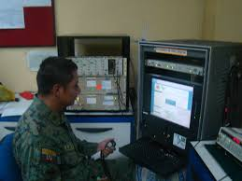
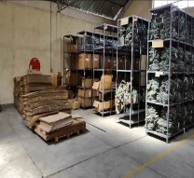
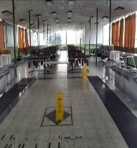
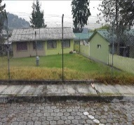
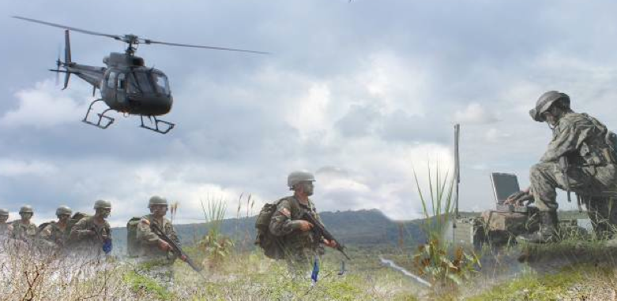
RESULTADOS
INSTALACIONES QUE POSEE UN REPARTO MILITAR DE LA FUERZA TERRESTRE
Bodegas
Talleres
Áreas administrativas
Dormitorios
Cocina y comedor
Áreas verdes
Áreas de entrenamiento militar

Slide 12
RESULTADOS
PRINCIPALES IMPACTOS AMBIENTALES
98,2%
Contaminación al agua por uso de detergentes
96,5%
Contaminación acústica por la emisión ruido
87,7%
Contaminación continua de agua descargada al sistema de alcantarillado
75,4%
Contaminación del suelo por derrames descontrolados
40,4%
Generación de desechos contaminados sin clasificar
38,6%
Contaminación al aire por la emisión de gases tóxicos
35,1%
Generación de pasivos ambientales

Slide 13
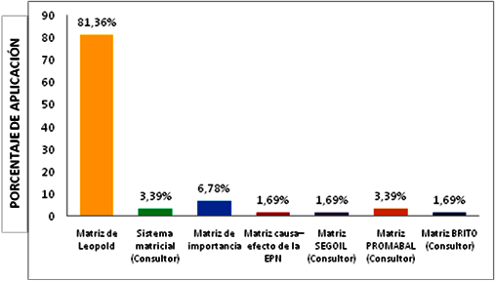
RESULTADOS
Segundo objetivo:
Comparativo de metodologías
Evaluación de la metodología más utilizada en el país
Desventajas
No dispone información específica
No se dispone de personal técnico
No se ha conseguido listas específicas para repartos
Criterios de evaluación muy técnicos
1
2

Slide 14
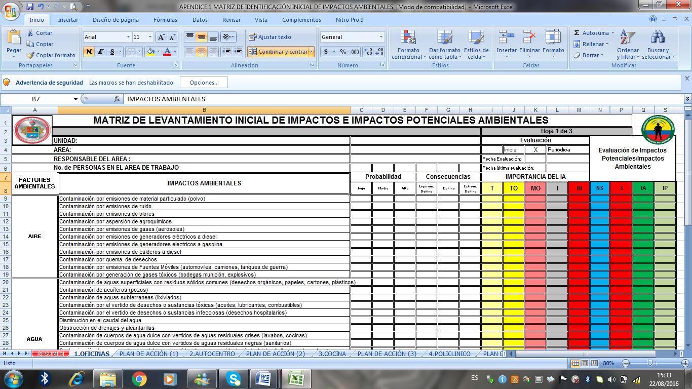
RESULTADOS
Segundo objetivo:
Herramienta propuesta

Slide 15
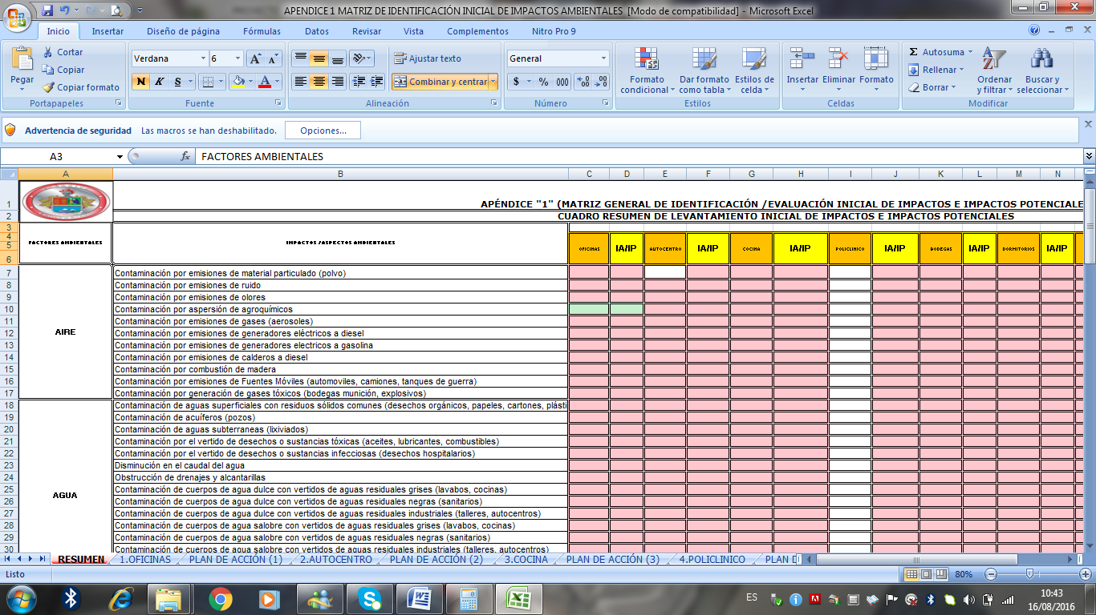
RESULTADOS
MATRIZ GENERAL DE IMPACTOS

Slide 16
RESULTADOS
Tercer objetivo:
Índice de Gravedad de impactos
Índice de Gestión de impactos
1
2

Slide 17
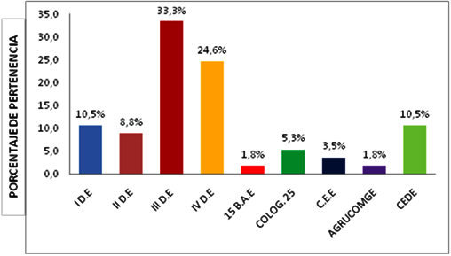
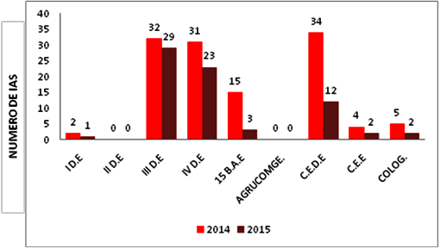
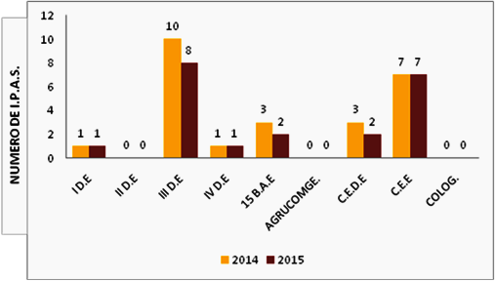
RESULTADOS
Cuarto objetivo:
Evaluación del control de impactos ambientales (2014 – 2015).
Porcentaje de pertenencia de los Campamentos Militares a las Unidades Mayores

Slide 18
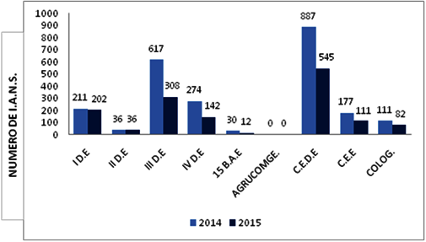
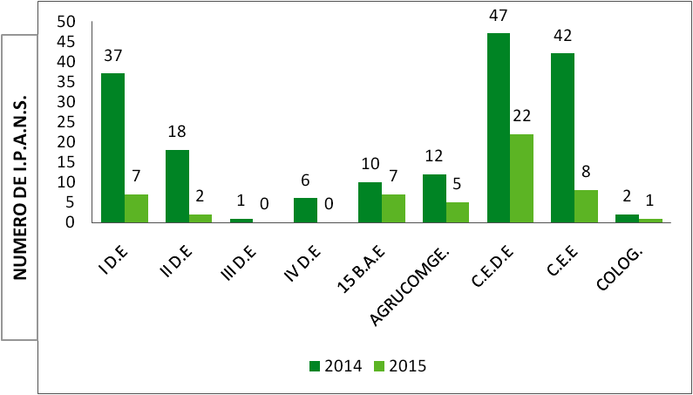
RESULTADOS
Cuarto objetivo:
Evaluación del control de impactos ambientales (2014 – 2015).

Slide 19
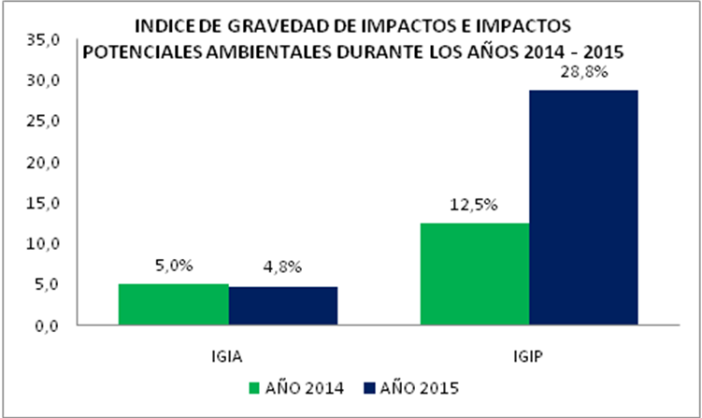
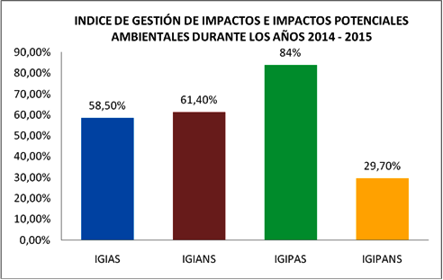
RESULTADOS
Cuarto objetivo:
Evaluación del control de impactos ambientales (2014 – 2015).
AÑO | IMPACTOS AMBIENTALES
 | IMPACTO AMBIENTAL SIGNIFICATIVO | IMPACTO POTENCIAL AMBIENTAL SIGNIFICATIVO | IMPACTO AMBIENTAL NO SIGNIFICATIVO | IMPACTO POTENCIAL AMBIENTAL NO SIGNIFICATIVO
2014 | 123 | 25 | 2343 | 175
2015 | 72 | 21 | 1438 | 52
AÑOS | IMPACTOS AMBIENTALES REDUCIDOS
 | IMPACTO AMBIENTAL SIGNIFICATIVO | IMPACTO POTENCIAL AMBIENTAL SIGNIFICATIVO | IMPACTO AMBIENTAL NO SIGNIFICATIVO | IMPACTO POTENCIAL AMBIENTAL NO SIGNIFICATIVO
2014 – 2015 | 51 | 04 | 905 | 123

Slide 20
VENTAJAS Y DESVENTAJAS
VENTAJAS
Herramienta de gestión interna
DESVENTAJAS
No considera impactos indirectos de las actividades militares.
Identifica medidas proactivas y reactivas para G.A.
Método rápido y práctico.
Se acopla a la realidad militar.
Facilita la cuantificación de impactos ambientales y la gestión de los mismos
El evaluador, puede proponer medidas de gestión, plazos y responsables.
Se puede comparar la gestión con otros años y con otros repartos militares.

Slide 21
CONCLUSIONES Y RECOMENDACIONES
CONCLUSIÓN 1
Se revisó 12 metodologías, (08 según Erazo (1998) y 04 según Garmendia (2005))
CONCLUSIÓN 2
Se verificó que no existe una metodología única para evaluar el impacto de una actividad, obra o proyecto
CONCLUSIÓN 3
La metodología propuesta por la F.T., es la más recomendable para identificar impactos ambientales en los repartos militares
CONCLUSIÓN 4
Se determinó dos índices (índice de gravedad e índice de gestión de impactos)
CONCLUSIÓN 5
Existió una disminución de 1083 Impactos ambientales (51 IAS, 04 IAPS, 905 IANS y 123 IAPNS)
CONCLUSIÓN 6
La mayor cantidad de impactos ambientales fueron identificados en el Comando de Educación y Doctrina del Ejército
RECOMENDACIÓN 1
Continuar capacitando al personal del SIS, sobre la operacionalización de la presente propuesta metodológica
RECOMENDACIÓN 2
Incorporar esta metodología como una herramienta de autoevaluación a la gestión interna institucional de la F.T.
RECOMENDACIÓN 3
Proponer al CCFFAA, el ingreso en la base de datos y la utilización de la presente herramienta en Fuerza Naval y Aérea
RECOMENDACIÓN 4
Presentar la propuesta metodológica al MAE, para su conocimiento y alcanzar su validación técnica
RECOMENDACIÓN 5
Reportes cuatrimestrales de las unidades que demuestren el mayor número de impactos ambientales

Slide 22
… Gracias

